Slide 1
Виртуальная экскурсия:
ЭКОСИСТЕМА
ПИОНЕРСКОГО ОЗЕРА
И ПРИЛЕГАЮЩИХ
ТЕРРИТОРИЙ
Автор: Шешукова С.А.

Slide 2
Цель экскурсии:
Изучение экосистемы Пионерского озера и прибрежных территорий как единого природно-антропогенного комплекса, образованного живыми организмами и средой обитания.

Slide 3
Задачи:
познакомить учащихся с экосистемой, его основными компонентами (организмами производителями, потребителями, разрушителями), взаимосвязями этих компонентов, пищевыми связями, многообразием видов растений и животных, их приспособленностью к совместному обитанию,
закрепить умения школьников распознавать основные виды растений и животных,
продолжить работу по эстетическому и экологическому воспитанию учащихся: воспитание чувства прекрасного и бережного отношения к каждому компоненту экосистемы;
показать влияние деятельности человека на изучаемую экосистему.

Slide 4
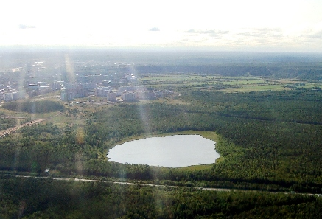
Пионерское озеро

Slide 5
Местонахождение
Озеро Пионерское находится на юго-западной окраине г.Ухты Республики Коми, в 300 метрах от асфальтированной дороги Ухта-Шудаяг.
Форма – слегка изогнутый овал.
Площадь водного зеркала – 7,9 га.
Длина – 0,42 км, ширина в среднем 0,19км.
Глубина в среднем 1,35м.

Slide 6
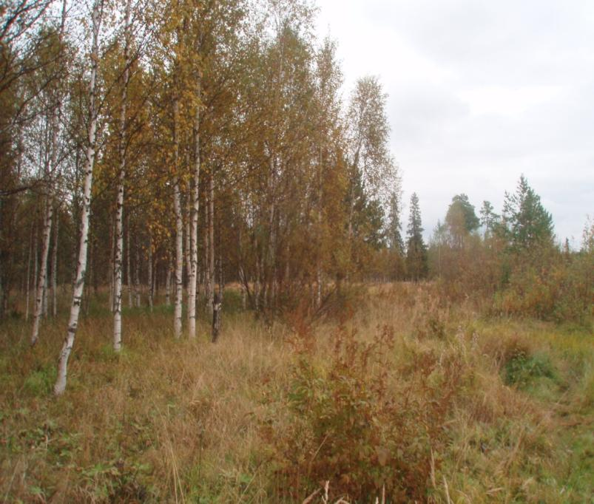
Берега
Берега озера плоские, сильно заболоченные. С запада и востока – это свободно прогибающаяся сплавина, состоящая из неразложившихся мхов, осок .
С севера и юга к озеру близко подходят суходольные берега, покрытые смешанным лесом.

Slide 7
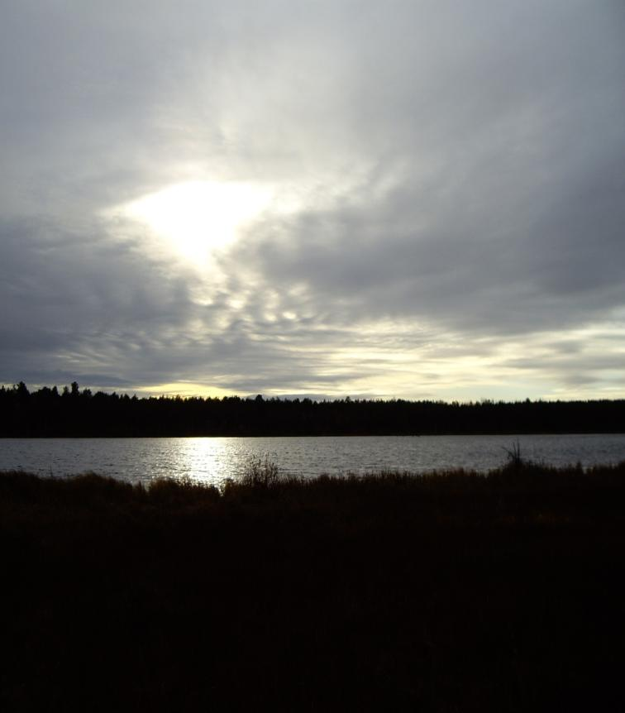
Использование озера
Чаша озера под слоем воды заполнена сапропелем (пресноводным илом)
толщиной 3 – 3,5 м,
объемом не менее 200 тысяч м³.

Slide 8
Использование лечебной грязи (сапропеля) Пионерского озера
Грязь применяется для лечения
кожных заболеваний (псориаз, дерматит, экземы, нейродермиты и др.),
пародонтите, пародонтозе,
болезней опорно-двигательного аппарата,
при лечении воспалительных заболеваний мужской и женской половой сферы, при бесплодии.
После использования сапропель вывозится на дачные участки и применяется в качестве удобрения.

Slide 9
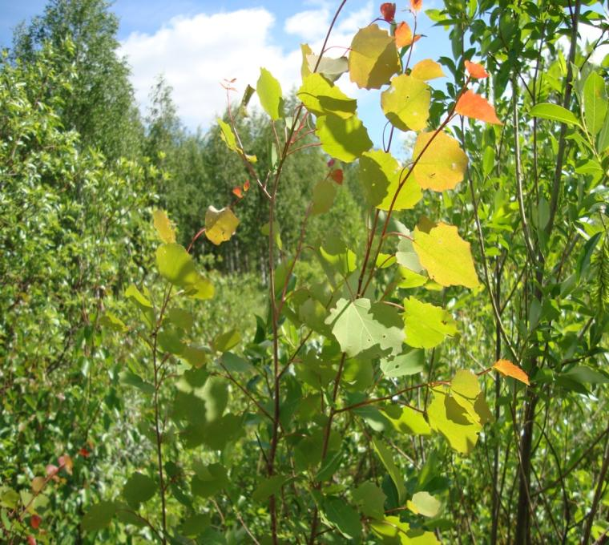
Многообразие растений
Обнаружено 69 видов сосудистых растений.
Верхний ярус: сосны, ель, береза бородавчатая, осина, рябина.

Slide 10
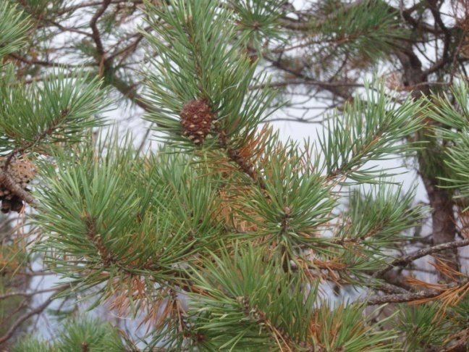
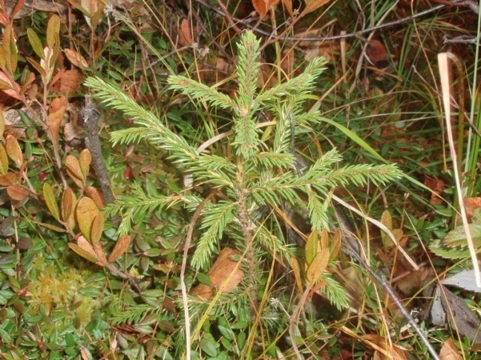
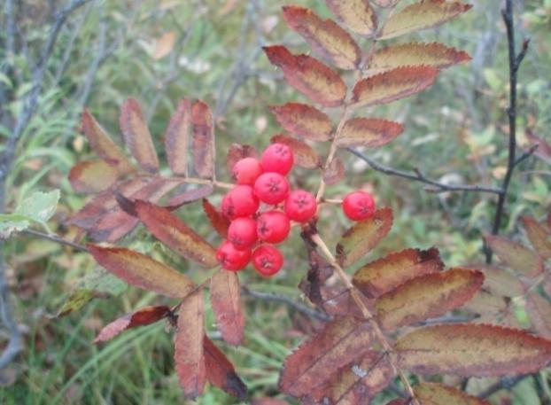
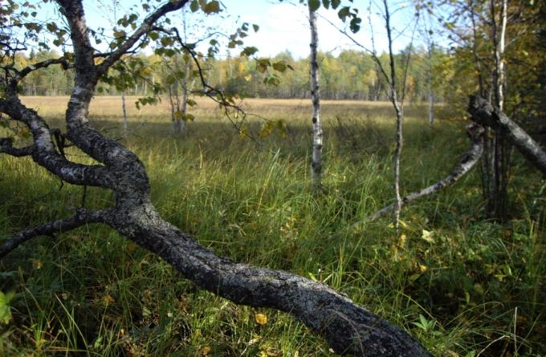

Slide 11
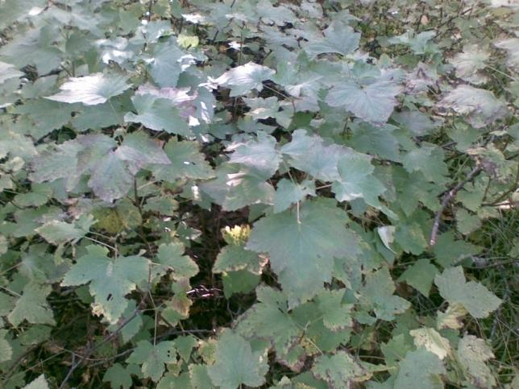
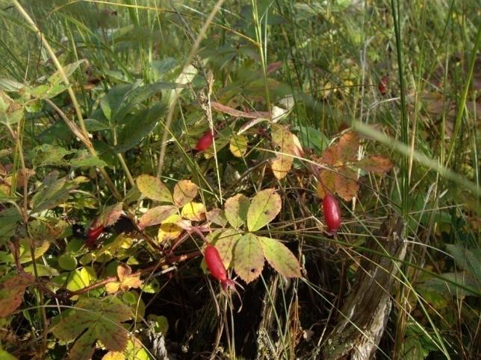
Кустарники: смородина шиповник

Slide 12
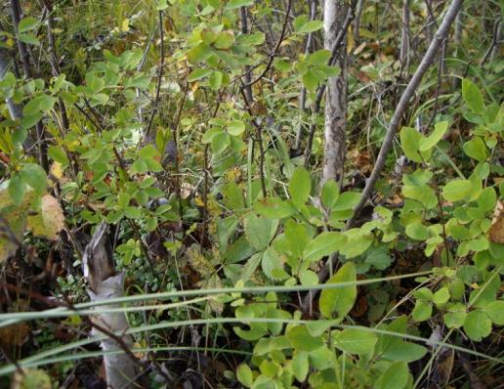
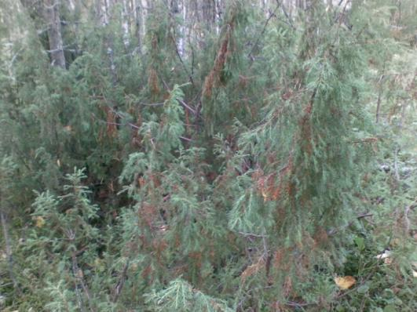
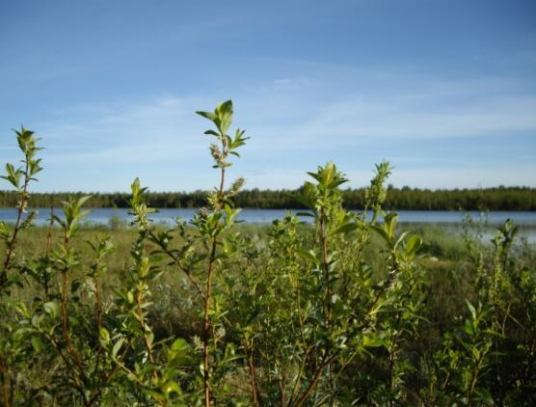
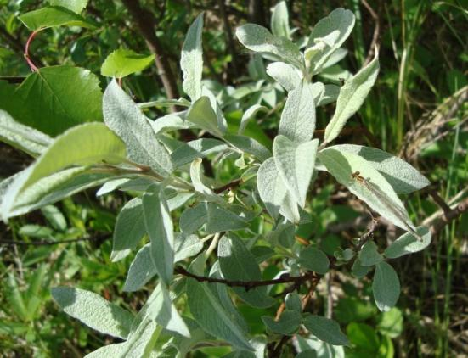
жимолость можжевельник ива козья ива серая

Slide 13
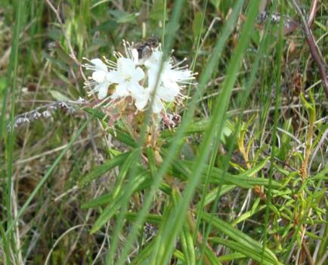
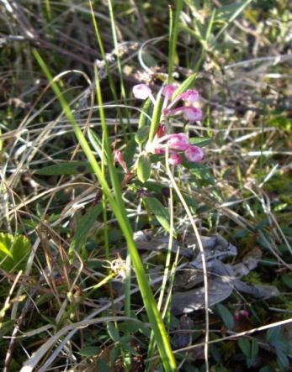
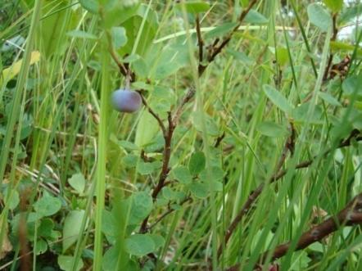
Кустарнички: багульник подбел голубика

Slide 14
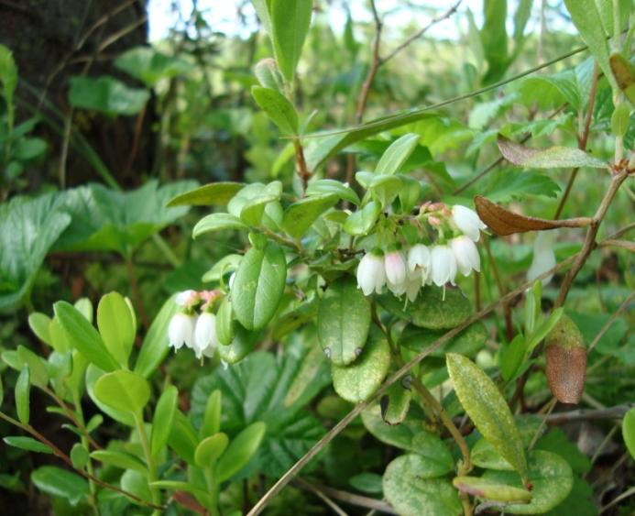
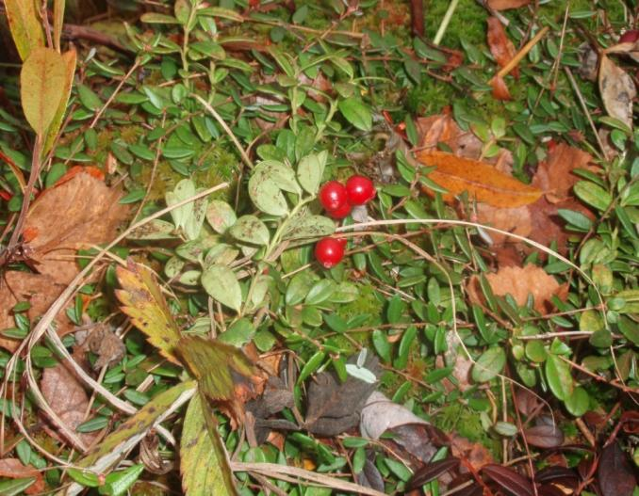
брусника

Slide 15
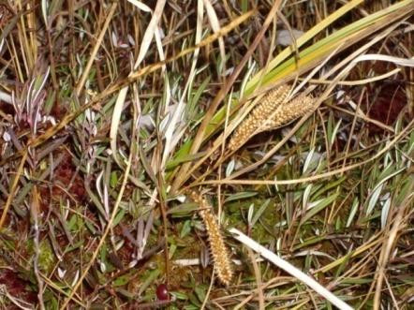
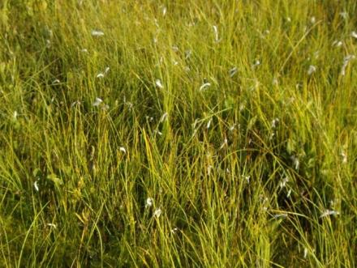
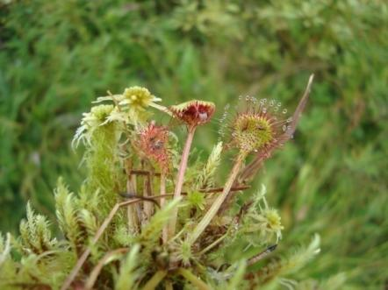
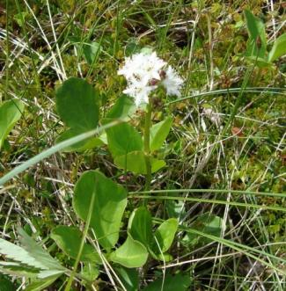
Травянистые растения болотистых берегов: осока пузырчатая пушица росянка круглолистная вахта трехлистная

Slide 16
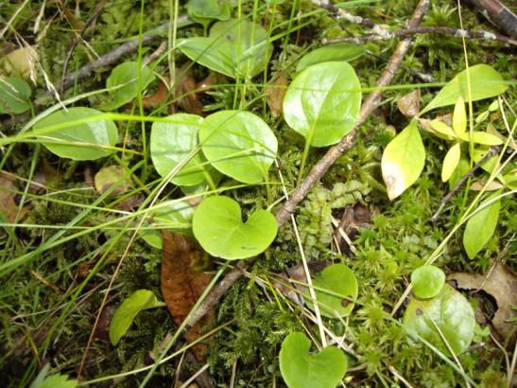
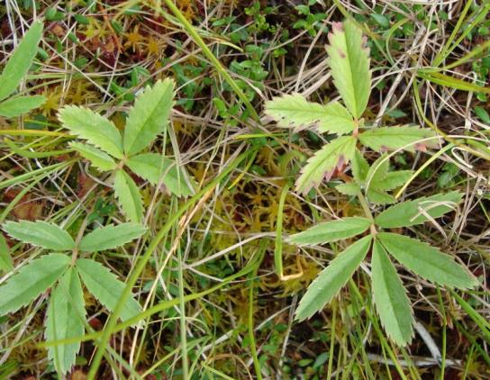
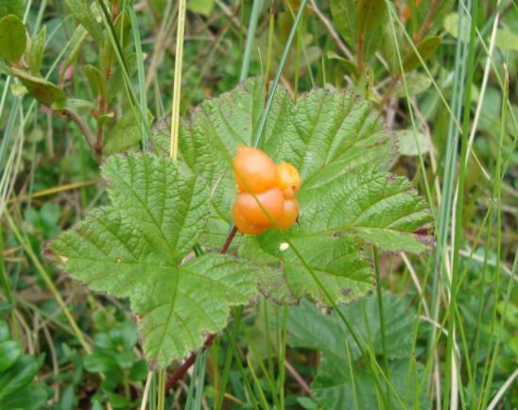
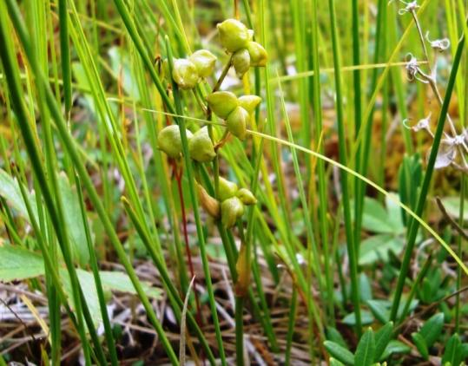
грушанка сабельник болотный морошка шейхцерия болотная

Slide 17
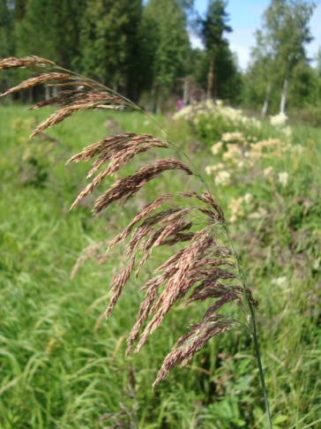
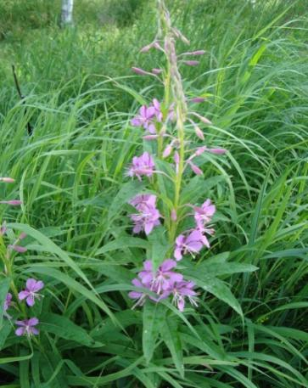
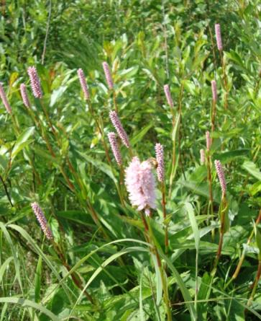
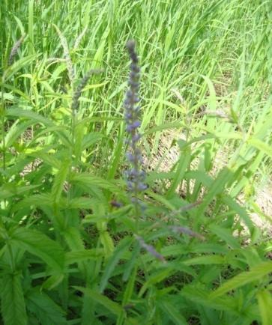
Травянистые растения суходольных берегов: иван-чай
вейник
иван-чай
горец змеиный
вероника узколистная

Slide 18
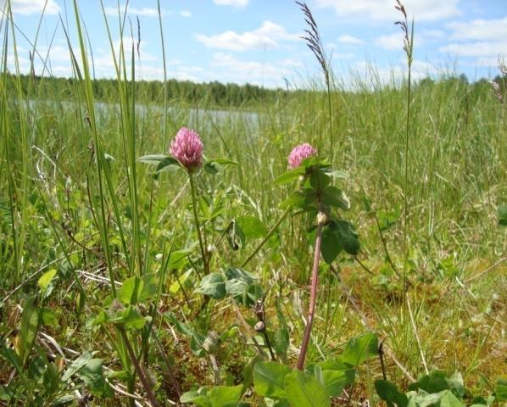
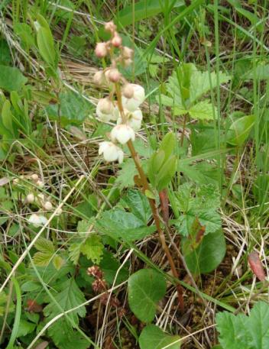
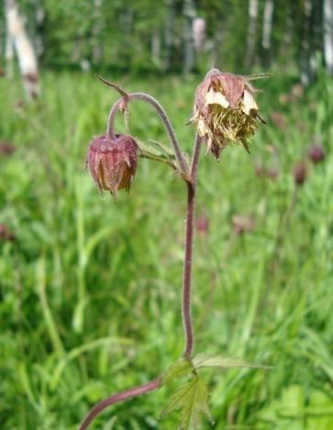
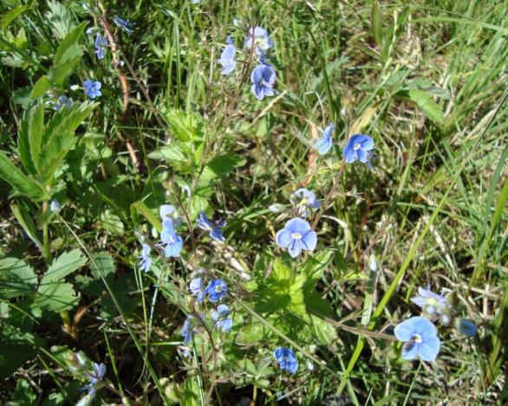
клевер луговой грушанка вероника дубравная гравилат речной

Slide 19
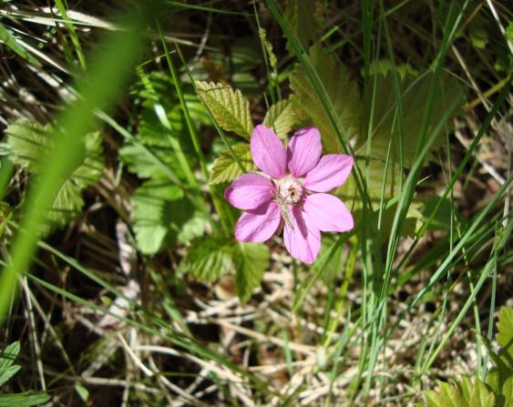
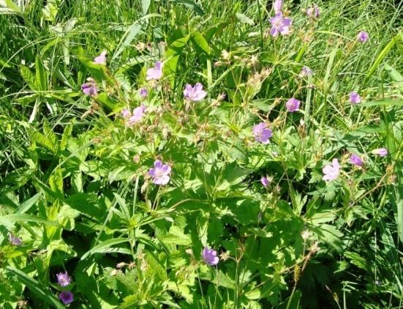
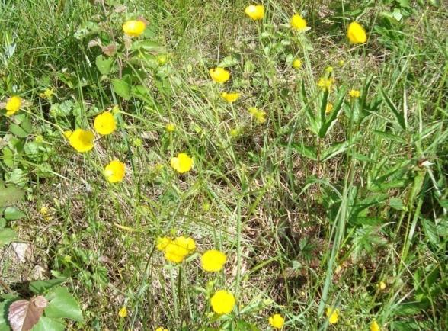
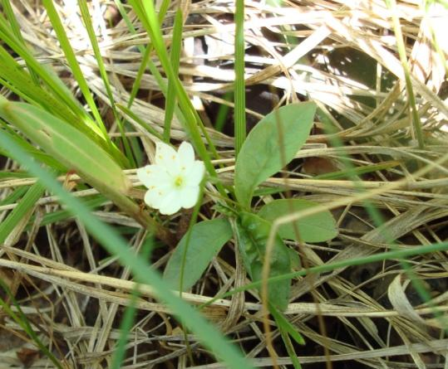
костяника герань луговая лютик ползучий седмичник

Slide 20
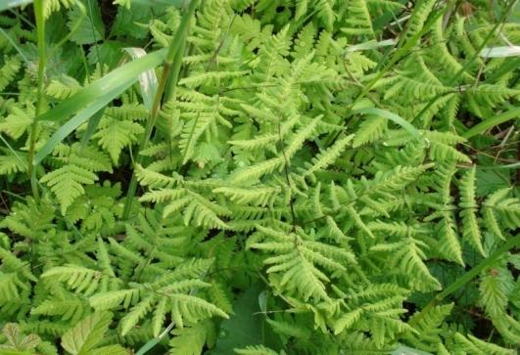
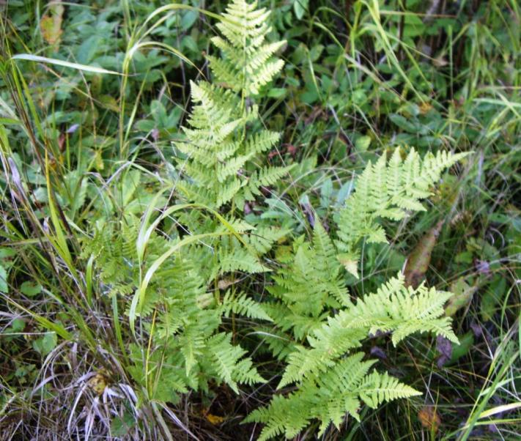
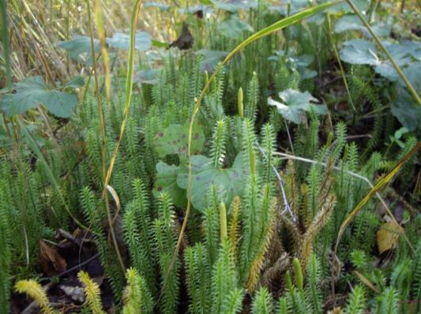
Папоротники щитовник голокучник остистый трехраздельный плаун булавовидный

Slide 21
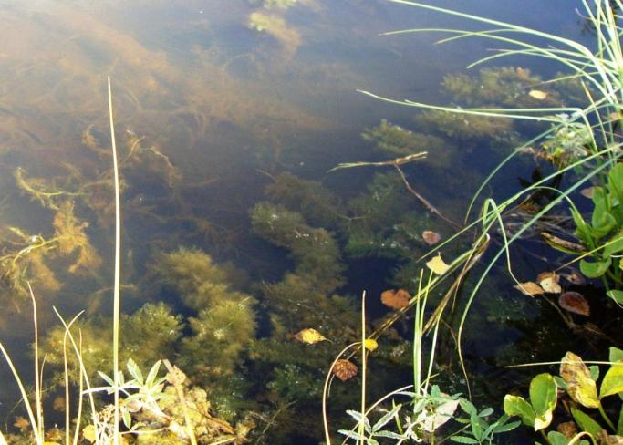
Водные растения роголистник погруженный

Slide 22
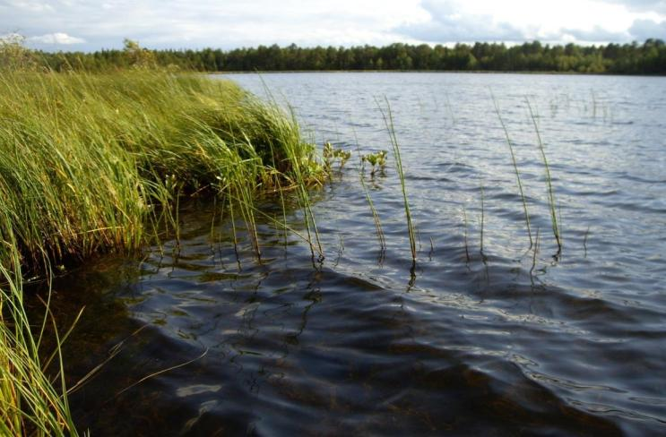
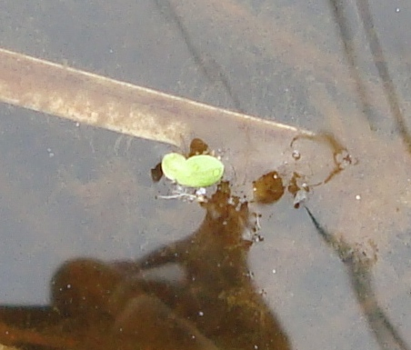
хвощ приречный
ряска

